Slide 1
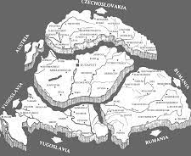
Trianon a právny inštitút „mierovej zmluvy“ : Spravodlivosť v medzinárodnom práve?
Prof. JUDr. Tomáš Gábriš, PhD., LLM
Trnavská univerzita v Trnave, Právnická fakulta

Slide 2
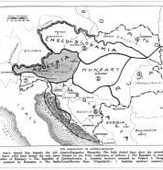
Trianon = nespravodlivosť v medzin. práve?
Meniaca sa prax štátov – vývoj medzinárodného práva
Po 1. sv. v. –staro-nová/hybridná idea spravodlivej vojny
Po 1. sv. v. – idea práva na sebaurčenie (rola W.Wilsona)

Slide 3
Zmena paradigmy medzinárodného práva?
Spravodlivá vojna v stredoveku a po 1. sv. v.?
Idea spravodlivej vojny – so spravodlivou odplatou? Odpustením?
Pozitivistické poňatie vojny do konca 19. st. – hobbesiáni a kontraktualisti
Odpustenie po 1. sv. v. nemožné? Právo na sebaurčenie!

Slide 4
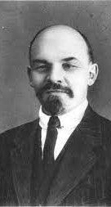
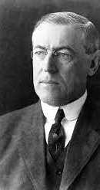
Prirodzené právo na sebaurčenie
Lenin – Dekrét o mieri (1917)
Wilson – 14 bodov (1918)
Nacionalistické idey prelomu 19. a 20. st. v Európe aj USA
Sebaurčenie maďarského národa (menšín) po 1. sv. v.

Slide 5
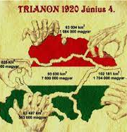
Revizionizmus ako hľadanie odpustenia?
Čl. 19 Paktu Spoločnosti národov – možnosť revízie zmlúv
Článok 10 Paktu Spoločnosti národov – celistvosť štátov
(Ne)Spravodlivosť mierovej zmluvy bez odpustenia?

Slide 6
Závery 1:
Nové prirodzenoprávne prvky v medzinárodnom práve (následne pozitivizované):
Kombinácia idey spravodlivej vojny a neodpustenia („nekresťanské“)
Právo národov na sebaurčenie

Slide 7
Závery 2:
Mierové zmluvy ako konštituant nových štandardov v MPV
Legitimita/Legalita - Politický moment práva (Carl Schmitt) – v MPV
Zakladajúce násilie (W. Benjamin, J. Derrida, G. Deleuze)

